Slide 1
Ny älgpolicy förslag inför stämman 2018

Slide 2
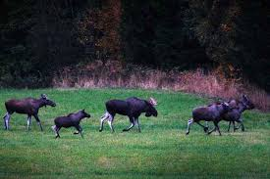
Arbetet leds av en arbetsgrupp från hela landet
Förbundsstyrelsen
Peter Eriksson
Daniel Ligné
Region Norr
Mikael Samuelsson
Hans Eliasson
Björn Sundgren
Region Mitt
Torsten Nilsson
Anders Olsson
Johan Stedt
Region Syd
Bill Nelsson
Anders Andersson
Elias Turesson

Slide 3
Tidsplan och arbetsgång
December 2017 – Gruppen utsedd och första mötet genomfördes
Januari 2018 – Möte med gruppen för att utarbeta grundförslaget
Februari 2018 – Presentation av förslaget för förbundsstyrelsen 8/2, ordförandekonferens 10/2 samt jaktvårdskonsulenterna 14/2
Februari 2018 – Remiss till länsföreningarna
Mars 2018 - Presentation av förslaget på länsföreningsstämmor
Maj 2018 – Förbundsstyrelsen fastställer förslag som går ut med stämmohandlingarna
Juni 2018 – Förslag till ny policy behandlas och avgörs på stämman i Kiruna 2-3/6

Slide 4
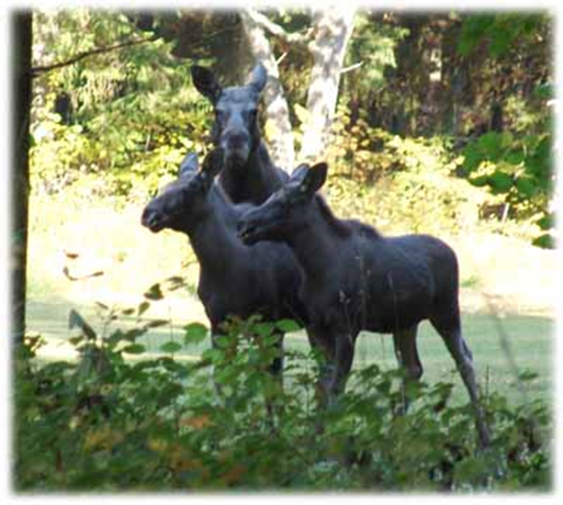
Grundtankarna om utformning och innehåll
Policyn ska ge en bild av den grundläggande synen Jägareförbundet har om älg och älgförvaltning
Den ska ge en grund inför utarbetande av uppdaterad handlingsplan älg
Den ska vara lättillgänglig vilket innebär korta punkter och lättförståeligt språk
Rubriksättning görs så att rubrikerna kan stå för sig själva och ändå säga något
Bilderna ska komplettera texten och inte bara vara en utfyllnad

Slide 5
Älgpolicyn i rubrikform
1. Älgen är vårt viktigaste vilt
2. Älgstammen ska hålla en hög kvalitet
3. Älgjakten ska genomföras med hög etik
4. Älg och foder ska anpassas till varandra
5. Samförstånd nås genom dialog
6. Förvaltningen ska vara grundad på fakta
7. Förvaltningen ska vara lokalt förankrad
8. Varg och björn försvårar älgförvaltningen
9. Älgen förvaltas tillsammans med övrigt klövvilt
10. Älgförvaltningens kostnader är ett samhällsansvar

Slide 6
Förslaget:
1. Älgen är vårt viktigaste vilt
Älgen är en av våra nationalsymboler som representerar stora kulturella, sociala och ekonomiska värden och kräver en reglerad förvaltning. Historiskt har älgjakten varit en del av förutsättningen för överlevnad, dock har jaktmetoder och synsätt utvecklats över tiden. Jakten med lös hund blev historiskt framgångsrik och hunden är fortfarande idag en förutsättning för jakt.
2. Älgstammen ska hålla en hög kvalitet
Hög kvalité innefattar en hög medelålder, god reproduktion och höga kalvvikter. Det ska finnas tillräckligt med stora tjurar för att hondjur skall bli betäckta under första brunsttillfället. Hög andel kalv i avskjutningen ger en högre medelålder i stammen. En stor andel produktiva djur efter jakten möjliggör ett större jaktligt uttag kommande år.
3. Älgjakten ska genomföras med hög etik
Älgjakten ska bedrivas med hänsyn till viltet, annan jakt och på ett sätt så att allmänhetens acceptans för jakt främjas. Jakten ska inte bedrivas under brunst eller på annat sätt så att älgarna utsätts för onödiga påfrestningar. Anpassning ska även ske till väderleksförhållanden under hela jaktsäsongen.

Slide 7
4. Älg och foder ska anpassas till varandra
Balansen mellan älgstammens storlek och fodertillgången uppnås genom att reglera båda dessa faktorer. Ståndortsanpassat skogsbruk med ökad tillgång på tallungskog är den enskilt viktigaste åtgärden för att minska älgens negativa påverkan på växande skog. Hög andel löv och foderskapande åtgärder är viktiga komplement.
5. Samförstånd nås genom dialog
Jägareförbundet verkar för att, i dialog med övriga intressenter, skapa en klar målsättning för en fungerande älgförvaltning. Parternas agerande ska både i samverkan inom viltförvaltningen och i uttalanden präglas av god etik för att bygga och upprätthålla förtroende för varandra och förvaltningssystemet.
6. Förvaltningen ska vara grundad på fakta
Jägareförbundet ska på alla nivåer verka för att faktaunderlag kontinuerligt tas fram genom kvalitetssäkrade metoder. Jägareförbundet ska aktivt informera och utbilda för att säkerställa en faktabaserad förvaltning.

Slide 8
7. Förvaltningen ska vara lokalt förankrad
Älgförvaltningen ska präglas av en reell lokal påverkan över förvaltningen genom jämbördigt inflytande mellan jägare och markägare på alla nivåer.
För en god måluppfyllnad och förvaltning krävs att skadenivåer och älgtäthet förankras och accepteras från älgskötselområden och uppåt. I områden med dubbelregistrering inom renskötselområdet ska Jägareförbundet verka för ett gott samarbete mellan parterna.
8. Varg och björn försvårar älgförvaltningen
Jägareförbundet ska verka för att rovdjuren inte har en avgörande påverkan på älgförvaltningen. Detta gäller både förutsättning att bedriva jakt med lös hund samt möjligheten till ett jaktligt uttag. I rovdjurstäta områden ska en hög andel kalv i avskjutningen prioriteras. I vargområden ska avskjutningen av produktiva djur vara restriktiv samt en högre vinterstam av älg accepteras.

Slide 9
9. Älgen förvaltas tillsammans med övrigt klövvilt
Förvaltningen ska ta hänsyn till det totala antalet klövvilt, fördelningen mellan arterna samt arternas inbördes påverkan. Tydliga kvalitativa och kvantitativa mål ska fastställas för respektive art. Jägareförbundet ska verka för att möjliggöra en flerartsförvaltning.
10. Älgförvaltningens kostnader är ett samhällsansvar
Jägareförbundet anser att myndigheternas arbete med viltförvaltning är ett samhällsansvar som kostnadseffektiv ska finansieras via skattemedel. Fällavgifter för älg ska inte bära kostnaderna för förvaltningen av andra viltslag.
Jägarna ansvarar för fakta om älgstammens numerär och sammansättning. Markägarna ansvarar på samma sätt för fakta om fodertillgång och skador på gröda och skog.

Slide 10
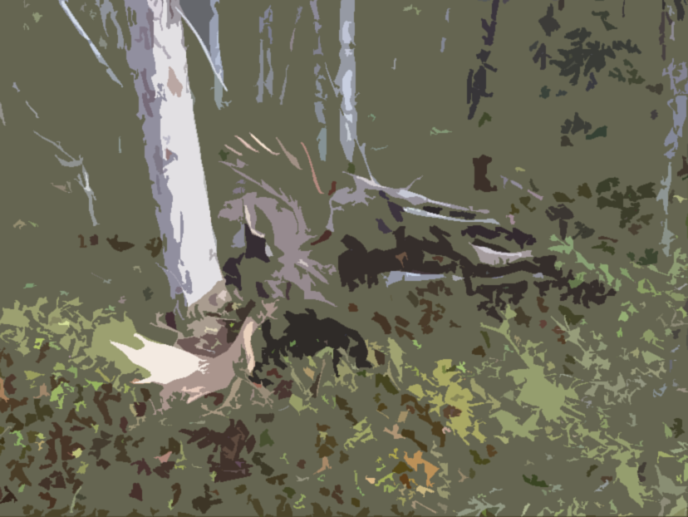
Synpunkter på upplägg och innehåll lämnas till lämplig person i arbetsgruppen.
Dead-line för justeringar före årsstämmans behandling är utgången av april innan förbundsstyrelsens möte 2-3 maj

